Slide 1


Название проекта:
Психофизиологическая оценка и коррекция функционального состояния обучающегося
Команда проекта:
Наставник: Чичкалюк Валерий Александрович;
Лидер: Брянский Никита Игоревич;
Реализатор: Хомяков Дмитрий Сергеевич;
Исполнитель: Корсун Антон Александрович.

Slide 2
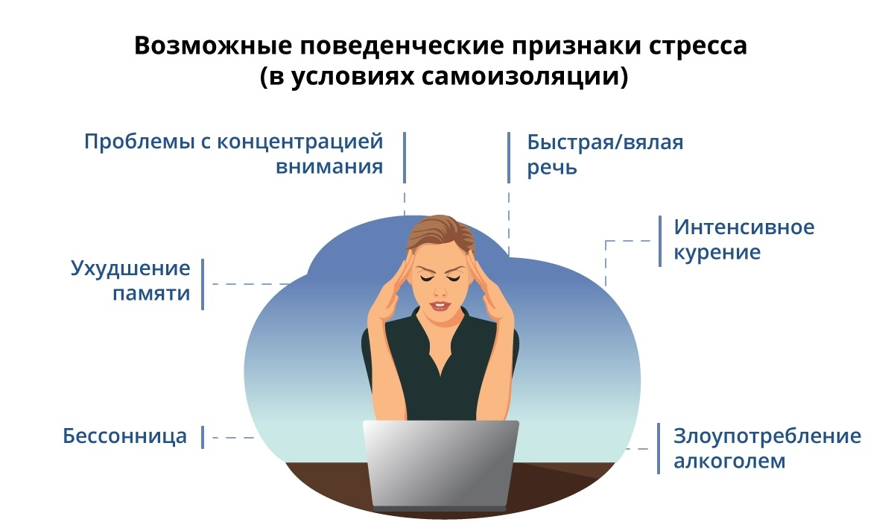
Проблема
    Недостаточность методик контроля, адаптация системы под разные производственные среды (в т.ч. для образовательной);
    Отсутствие адаптивного распознавания психо-эмоционального состояния человека;
    Ограничение программ и методик по средствам уровня стресса.

Slide 3
Решение
    Адаптация данной системы под разные производственные и образовательные среды;
    Создание новых методик контроля и программ стабилизации сотрудников, адаптированных под производственную среду;
    Оптимизация напряжённых эмоциональных состояний посредством релаксационных программ и методик;
    Разработка цифрового аппаратно-программного комплекса в среде виртуальной реальности.

Slide 4

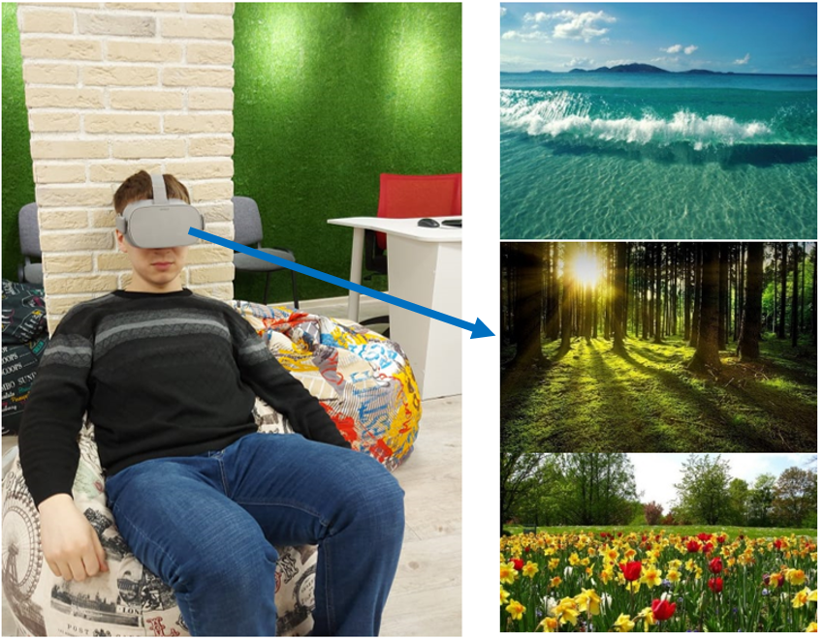
Хоз. договорная и проектная деятельность
НИР совместно с центром развития человеческого капитала ИрГУПС по темам:
Коррекция психологического состояния обучающихся или работника;
Профилактика употребления психотропных веществ;
Повышение стрессоустойчивости работников транспортной отрасли;
Отработка нештатных и аварийных ситуаций.

Slide 5
Рынок
    PAM - 190 млн. руб.
    PAM
    TAM - 190 млн. руб.
    TAM
    SAM - 20 млн. руб.
    SAM
    SOM - 2 млн. руб.
    SOM
    .

Slide 6
Конкуренты и ваши преимущества
Параметр | Создаваемый продукт | Основные конкуренты
Наименование | «ПСИХОФИЗ» | Психологи | Физиотерапевты | Гипнотизёры
Новые методики контроля и программ стабилизации | Да | Нет | Нет | Нет
Качественный анализ эффективности стресса | Да | Да | Да | Нет
Распознавание психоэмоционального состояния человека | Да | Да | Да | Да
Ежемесячная подписка (тыс. руб.) | 20 | 20 | 20 | 20
Страна-производитель | Россия | Россия | Россия | Россия

Slide 7
Бизнес-модель «Lean canvas»
2. Проблема и существующие альтернативы -Недостаточность методик контроля, адаптация системы под разные производственные среды; -Отсутствие адаптивного распознавания психо-эмоционального состояния человека; -Ограничение программ и методик по средствам уровня стресса. | 4. Решение Эффективное снижение уровня стресса работникам, учащихся и т.д. | 3. Ценностные предложения - «Виртуальная реальность» способна повысить качество и эффективность работы не только в производственных направлениях, но и в образовательной среде. Характеристики Кастомизация -Воссоздание сложных процессов (объекты) и наглядное использование в работе VR; Бренд -«ПСИХОФИЗ»; Цена -Средняя стоимость ежемесячной подписки 20 тыс. руб.; Удобство в использовании -Понятное обучение в виртуальной реальности. | 9. Скрытое преимущество Особенностью является использование на любых VR устройствах, а также смартфонах. | 1. Сегменты клиентов B2B или B2G – профилактика с целью снижения уровня стресса работникам компании, предприятий или государственным организациям.
 | 8. Ключевые ресурсы -Фото и видеообрудование; -VR устройства, контроллеры; -Встроенные микрофон и наушники в VR оборудование; -Гаджеты 6DoF, для воссоздания полного погружения и свободы перемещения в виртуальной среде.
 |  |  | 5. Каналы Прямое предложение услуг потенциальным клиентам на встречах или конференциях. Создание веб-сайта с информацией о нашем продукте. Создание аккаунтов в соц.сетях. Размещение рекламных объявлений в поисковых системах. Установление партнёрских отношений с различными организациями.
7. Структура издержек Неисправность оборудования. Невозможность приобрести оборудование или ПО для создания цифровой технологии “виртуальная реальность”. |  | 6. Потоки доходов Продажи продукта. Ежемесячная или ежегодная подписка в VR.

Slide 8
Текущие результаты
    Разработанное ПО с возможностью использования на любых VR устройствах;
    Подбор оборудования, для возможности выполнения своих функций разрабатываемым в полной мере в штатном режиме;
    Активная научная работа со специалистами “Центра оценки и мониторинга персонала” ИрГУПС по исследованию эффективности использования VR технологий для снижения стрессового состояния обучающихся и сотрудников.

Slide 9
План коммерциализации
    Участие в акселерационной программе ЦИФРА 2.0;
    Участие в конкурсе «Студенческий стартап»;
    Получение первой финансовой поддержки на развитие бизнеса;
    Открытие юридического лица ООО;
    Разработка сайта для продвижения и продажи продукта;
    Заключение первого договора и разработка адаптированной системы оценки и стабилизации состояния сотрудников;
    Создание программно-аппаратного комплекса на основе новых методик и разработанных программ;
    Проведение маркетинговой компании по продвижению бренда;
    Расширение кадрового состава компании;
    Выход на массовое заключение договоров.

Slide 10
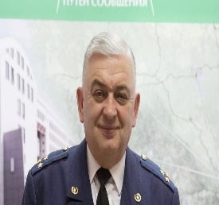
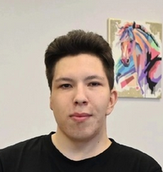
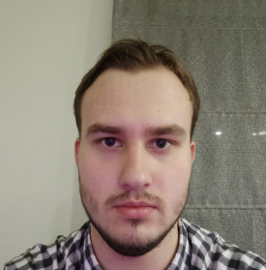
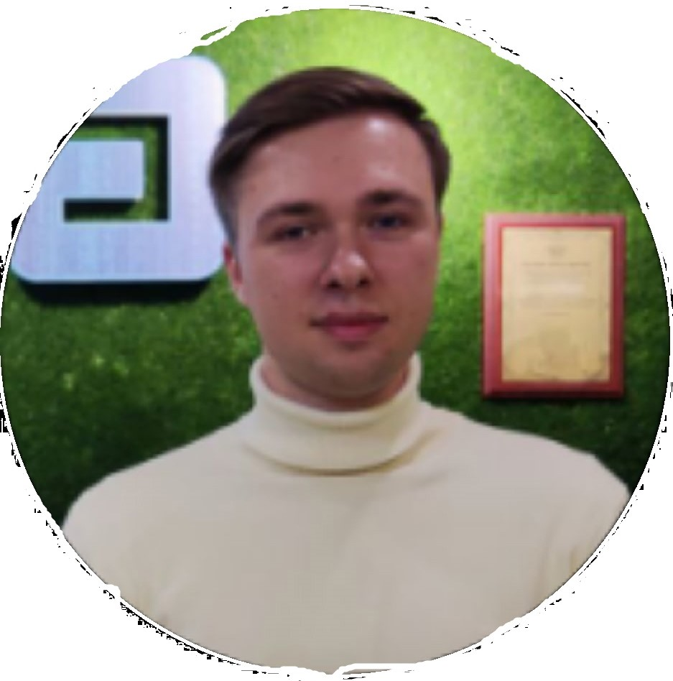
Команда
«Наставник команды»
Чичкалюк Валерий Александрович
«Лидер команды»
Брянский Никита Игоревич
«Реализатор»
Хомяков Дмитрий Сергеевич
«Исполнитель»
Корсун Антон Александрович

Slide 11
    Брянский Никита Игоревич;
    Тел.: +7 (950) 110 16-70;
    Email: nikita.bryansky@yandex.ru

